Slide 1
Välkomna till Kvällens Årsmöte i Jägareförbundet Hållnäs-Österlövsta Jaktvårdskrets

Slide 2
Årsmöte Jägareförbundet Hållnäs-Österlövsta JVK Verksamhetsåret 2017 7 februari 2018, Berggården, Fagerviken
Kvällens tågordning:
Ordinarie Årsmötesförhandlingar
Fika
Föredrag av PG Persson, Gudinge ”Sälen ur en fiskares perspektiv”
Premieringar! KM 2017

Slide 3
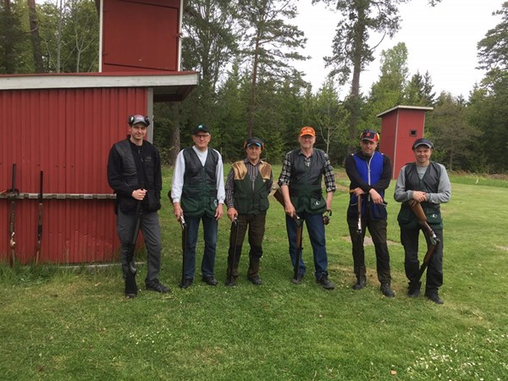
KM-Mästare* Trap 3 juni 2017
Veteraner
1. Ingemar Lönnövik 40*
2. Torbjörn Eriksson 30
3. Anders Lindersson 27
Seniorer
1. Micke Lindersson 39
2. Roger Åhrman 33
3. Johan Jansson 31

Slide 4
KM-Mästare* i Hagelstig 14 juni 2017 15 st
ÖPPEN KLASS YNGRE OLDBOYS
Johan Jansson 180* 1. Ingemar Lönnövik 180
Chrille Andersson 179 2. Sven-Erik Larsson 162
Roger Åhrman 161 3. Anders Lindersson 133
ÄLDRE OLDBOYS JUNIOR
Lars Westergren 161 1. Gustav Hillerstig 173
Rolf Sörehall 154 DAMER
Anders Nyberg 152 1. Ingalill Sundström 166

Slide 5
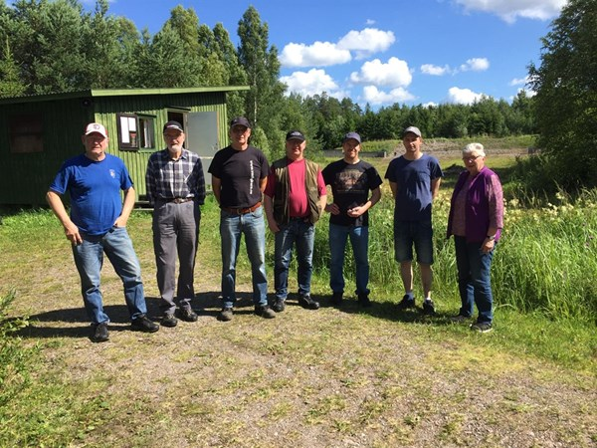
KM Mästare* i Älgbana 29 juli 2017 Försäter 16 st
ÖPPEN KLASS
Sven-Erik Larsson 80 10*
Johan Jansson 79 7
Chrille Andersson 78 10
VETERANER
Ulf Ingesson 75 6
Anders Nyberg 66 8
Ingemar Lönnövik 63 5
JUNIORER
1. Gustav Hillerstig 60 5
DAMER
1. Ingalill Sundström 48 5

Slide 6
KM Mästare* i Älgstig 24 september 2017 Försäter (182 skyttar)
JUNIORER 1. Josef Gustafsson 108 2 2. Gustav Hillerstig 98 4
SENIORER DAMER
Johan Jansson 120 8 1. Ingalill Sundström 105 2
Johan Borg 120 6
Chrille Andersson 119 9
VETERANER Yngre oldboys
Kent Andersson 114 8 1. Sven-Erik Larsson 124 7*
Anders Nyberg 108 3 2. Ingemar Lönnövik 115 4
Torbjörn Ericsson 106 5 3. Ralf Holm 102 4

Slide 7
Vandringspriser
Mästarnas KM Mästare 2017
Hagelstig
Johan Jansson
2:a inteckningen
Älgstig
Sven-Erik Larsson
1:a inteckningen
Älgbana
Sven-Erik Larsson
1:a inteckningen
Viltspår Åke Flinthammar, Jåker
1:a inteckningen
Jägareförbundet Hållnäs-Österlövsta JVK
Kriterier:
Högsta poäng/träffar per disciplin vinner en inteckning.
3 inteckningar och vandringspriset är intecknat för gott!

Slide 8
Årets skytt 2017! Jägareförbundet Hållnäs-Österlövsta Jaktvårdskrets
Kretsstyrelsen har i år valt att premiera en
skicklig skytt som deltar och ligger i topp i de flesta tävlings- och övningsdisciplinerna i skytte plus att vi i år kunnat lägga till ytterligare dimensioner; ungdom och träffsäkert skytte under jakt på högvilt!!

Slide 9
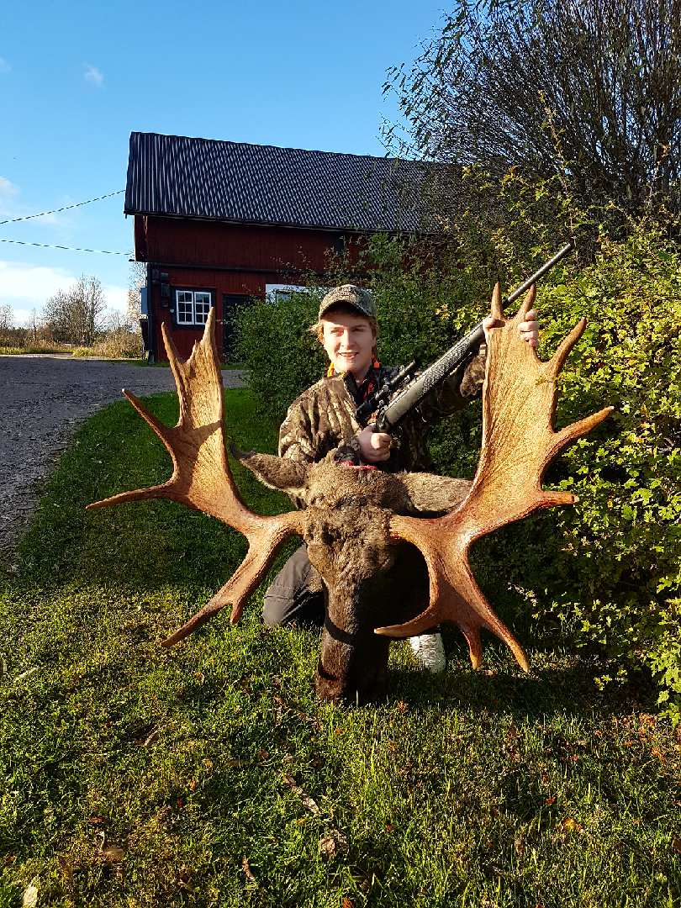
Kretsens egen Golden Boy
GRATTIS Gustav till Guldälgen!
Fälld i oktober
2017 i Göksnåre!

Slide 10
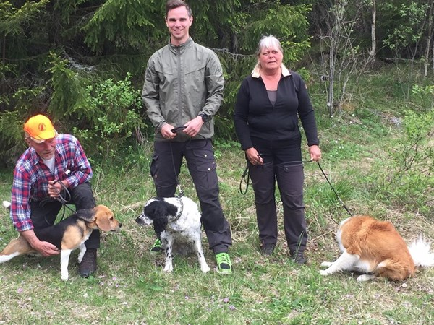
KM i Viltspår 4 juni
GULD
Åke Flinthammar*
med
beaglen Jåker, 74 poäng
SILVER
Victor Setterberg
med
engelsk springer spaniel, Amber, 73 poäng
BRONS
Ann-Katrin Flinthammar
med blandrasen Kasper, 73 poäng

Slide 11
Övnings- och tävlingsåret 2017 Jägareförbundet Hållnäs-Österlövsta JVK
Övning/Tävlingsbanor/stigar: Fagerviken, Försäter, Lövsta – Skytte:
Hagelstig Gyttorp Cup 30 mars, Fagerviken
Älgstig, Norma Cup 30/9, Försäter: Riksfinal, LM och KM
Älgbana, 28/7, Försäter, KM
Trapp, 2/6 , KM
Hagelstig, 10/6 , Försäter, Gyttorp Cup KM LM
Hund: KM Viltspår 3/6
Preliminärt program! Håll koll på hemsidan
www.laget.se/HALLNASOSTERLOVSTA

Slide 12
VERKSAMHETSPLAN 2018 Jägareförbundet Hållnäs-Österlövsta Jaktvårdskrets
• Ett par temakvällar planeras och informeras löpande – e-post & hemsida & facebook grupp
• Skytte: Tävlingsdatum/övningsdatum för skytte och viltsår samt övningstillfällen i alla discipliner finns på info-blad utdelat idag och löpande på hemsidan och FB.
Nyhet både med fokus på övning och ungdom/nya medlemmar – löpandeäglbanan för luftgevär på Åkerbygården – onsdagkvällar kl 18.00!!!
• Ungdomsaktiviteter: Hoppas på fortsatt intresse från Ol Andersskola om skyttedag i Försäter våren - Ungdomsjakt hösten – avvakta definitiv information.
• Hund – viltspårarrangemang i kretsen – våren med sikte på Regionmästerskap och efterföljt av ett inofficiellt Riksmästerskap i Länsföreningens regi
• Mässor: Kretsen planerar delta i 2017 års ”På Tur i Hållnäs i augusti”

Slide 13
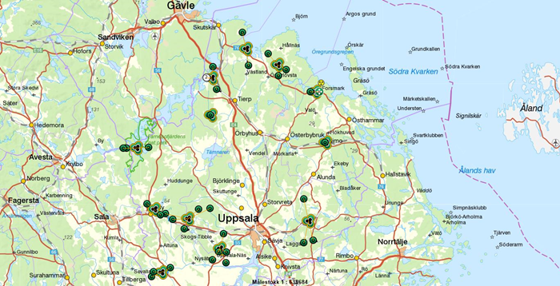
Rovdjursläget i länet januari -18

Slide 14
Swisha och bli medlem nu!

Slide 15
Genom Svenska Jägareförbundet får du: ”Vi ger dig förutsättningarna så du kan skapa din jaktupplevelse!” En hel organisation som arbetar och tar ansvar för att främja den svenska jakten som du känner den och vill känna den i framtiden Du får också medlemstidningar, försäkringar och utbildningar Du erbjuds aktiviteter lokalt och regionalt Dessutom får du gemenskap för livet och bra medlemsförmåner Kom ihåg: rapportera vad du skjutit på www.viltdata.se
Obs

